Slide 1
Налог на имущество организаций

Slide 2
Общая характеристика налога на имущество организаций
Налог на имущество организаций относится к региональным налогам и является стабильным источником доходов бюджетов Российской Федерации.
Объектами налогообложения для российских организаций признается движимое и недвижимое имущество (в том числе имущество, переданное во временное владение, в пользование, распоряжение, доверительное управление, внесенное в совместную деятельность или полученное по концессионному соглашению), учитываемое на балансе в качестве объектов основных средств в порядке, установленном для ведения бухгалтерского учета.
Налоговая база определяется как среднегодовая стоимость имущества, признаваемого объектом налогообложения. Налоговая база определяется налогоплательщиками самостоятельно.
Налоговые ставки устанавливаются законами субъектов Российской Федерации и не могут превышать 2,2 процента.
Допускается установление дифференцированных налоговых ставок в зависимости от категорий налогоплательщиков и (или) имущества, признаваемого объектом налогообложения.

Slide 3
Определение налога на имущество
Налог на имущество организации – это форма обложения налогом стоимости имущества, находящегося в собственности налогоплательщика-юридического лица.

Slide 4
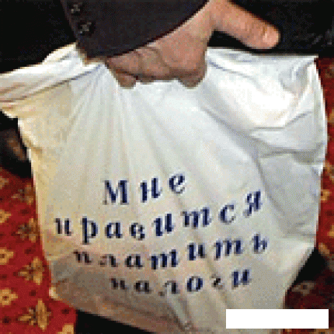
Плательщики налога
предприятия, учреждения (включая банки и другие кредитные организации) и организации, в том числе с иностранными инвестициями, считающиеся юридическими лицами по законодательству РФ;
филиалы и другие аналогичные подразделения указанных предприятий, учреждений и организаций, имеющие отдельный баланс и расчетный (текущий) счет;
компании, фирмы, любые другие организации (включая полные товарищества), образованные в соответствии с законодательством иностранных государств, международные организации и объединения, а также их обособленные подразделения, имеющие имущество на территории Российской Федерации, континентальном шельфе Российской Федерации и в исключительной экономической зоне Российской Федерации.
Не является плательщиком налога на имущество Центральный банк РФ и его учреждения.

Slide 5
Постоянные представительства организаций в РФ
На основании п.2 ст.306 НК РФ постоянными представительствами организации в РФ понимаются: филиалы, представительства, бюро, конторы или другие обособленные подразделения. Через которые организации регулярно осуществляют предпринимательскую деятельность на территории РФ, связанную с :
Пользованием недрами и использованием др. природных ресурсов
Проведением предусмотренных конторами работ по строительству, установке, монтажу, сборке, наладке, обслуживанию и эксплуатации оборудования в т.ч игровых автоматов
Продажей товаров с расположенных на территории РФ и принадлежащих этой организации или арендуемых ею складов
Осуществляющих др.работы, оказанием услуг, ведением иной деятельности, за исключением деятельности не ведущей к созданию постоянного представительства.

Slide 6
Объект налогообложения
На основании ст.374 НК РФ объектом налогообложения по налогу на имущество являются:
для российских организаций- движимое и недвижимое имущество
для иностранных организаций, осуществляющих деятельность в РФ через постоянные представительства – движимое и недвижимое имущество, относящееся к объектам ОС.
для иностранных организаций, не осуществляющих деятельность в РФ через постоянные представительства – находящееся на территории РФ движимое и недвижимое имущество, принадлежащее указанным иностранным организациям на право собственности.

Slide 7
Порядок учета и уплаты налога в бюджет
Сумма налога на имущество организаций исчисляется по итогам налогового периода как произведение соответствующей налоговой ставки и налоговой базы.
Сумма налога, подлежащая уплате в бюджет по итогам налогового периода, рассчитывается как разница между исчисленной суммой налога и суммами авансовых платежей. Авансовые платежи по итогам отчётного периода рассчитываются как ј произведения соответствующей налоговой ставки и средней стоимости имущества, определённой за отчётный период.

